Slide 1
SPring
Wstrzykiwanie Zależności I Cykl Życia Ziaren

Slide 2
Wstrzykiwanie Zależności
Wstrzykiwanie Zależności to technika, która realizuje D (Dependency inversion principle) z SOLIDu.
Polega na tym, że spring tworzy dla nas instancje danych klas I zarządza nimi, udostępniając je miejscom w naszym programie, w których ich potrzebujemy.

Slide 3
Cykl Życia Ziarna - Zakresy
Singleton – jeden egezemplarz na kontekst, domyślny zakres
Prototype – wiele egzemplarzy
Web Related (Session, Request,Global session)
Custom

Slide 4

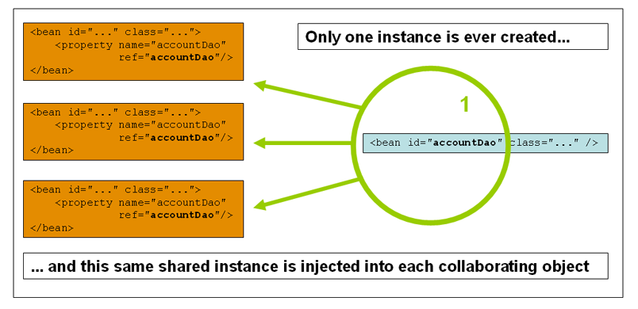
Zakres - Singleton

Slide 5
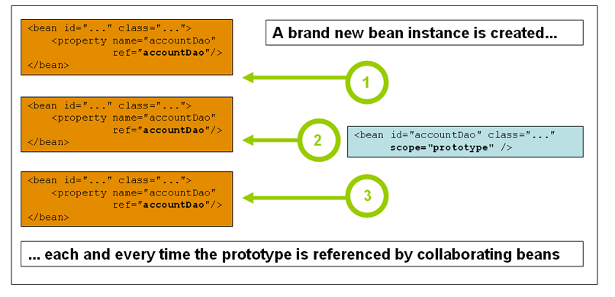
Zakres - Prototyp

Slide 6
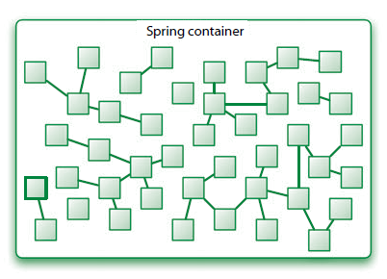
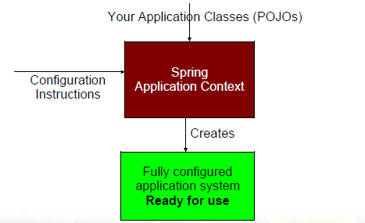
Tworzenie kontekstu I spring containter

Slide 7
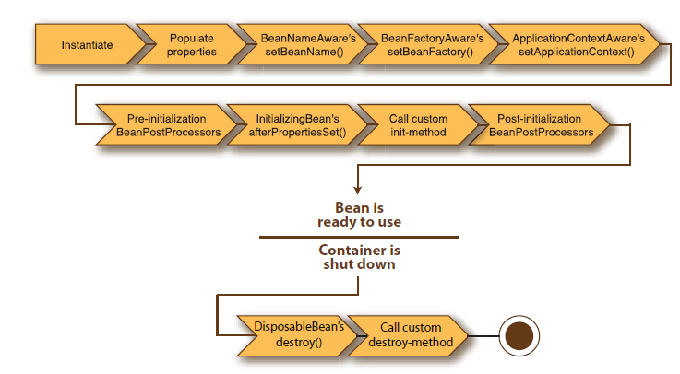
Cykl życia

Slide 8
Instancjonowanie Ziaren
Porzez konstruktor (nie za pomocą operatora new a poprzez sam konstruktor, osiągane za pomocą <dam, dam ,dam> REFLEKSJI)
Statyczne metody fabrykujące
Instancyjne metody fabrykujące (fabrykacja ziarna + metoda fabrykujaca)

Slide 9
Wstrzykiwanie zAleżnosci
Zależnośći dla danego ziarna są wyrażone jako właściwości, argumenty konstruktora bądź metody fabrykującej. Są one dostarczane do ziarna w momencie jego tworzenia.
Każda właściwość oraz argument jest wartością lub odniesieniem do innego ziarna.

Slide 10
Pytania
Na jakie sposby można wstrzykiwać zależności w Springu?
Jakiej techniki używa spring, żeby stworzyć instancje ziaren?
Jaki jest domyślny zakres ziarna?
Czy springowe ziarna singletonowe są bezpieczne wielowątkowo?
Czy używacjąc zakresu scope na ziarnie, możemy mieć więcej niż jedną instancję danej klasy?

Slide 11
Źródła
Prezentcja na ja-materials

Slide 12
Senkju for atenszon, gud lak łif ałer łorkszop eksercajsej bojs end gerlz

